Slide 1

教育数据，教育资源 数据可视化
为信息闭塞的学子们提供高效的辅助分析工具
答辩人：冯启源 张扬 黄烁
时间：2023.6.17
专业：计算机科学与技术

Slide 2
目录 / CONTENTS
01选题背景
02技术路线
03设计/效果
04视频演示
05小组分工

Slide 3
01选题背景

Slide 4

选题背景
教育资源可视化
很多高考的和考研的学子们以及家长们，实际上对国内学校的教育资源分配，以及国内院校能力了解不深，因此，往往高考报志愿时/考研复试时，因为信息差和缺乏对数据宏观的了解而错过了机会。这是一个非常可惜和遗憾的现象，因为它可能影响了学生的未来发展和人生规划。为了避免这种情况的发生，学生和家长们应该多方面地收集和分析国内学校和院校的相关信息，比如教师队伍，科研水平，就业前景，学费标准，校园环境等等。这样才能更好地了解国内教育的现状和趋势，更合理地选择适合自己的学校和专业，更有效地提高自己的竞争力和优势。

Slide 5
02技术路线

Slide 6
技术路线
前端
01
02
后端
d3js, echarts, jquery
Simple HTTP server
生态闭环
整合
06
03
数据
软科、中国教育数据库
复盘、赋能、沉淀、落地、串联、协同、反哺、包装、重组、联动、布局
数据清洗
05
04
爬取
Excel, python xlrd
八爪鱼、Python requests

Slide 7
03设计/效果

Slide 8
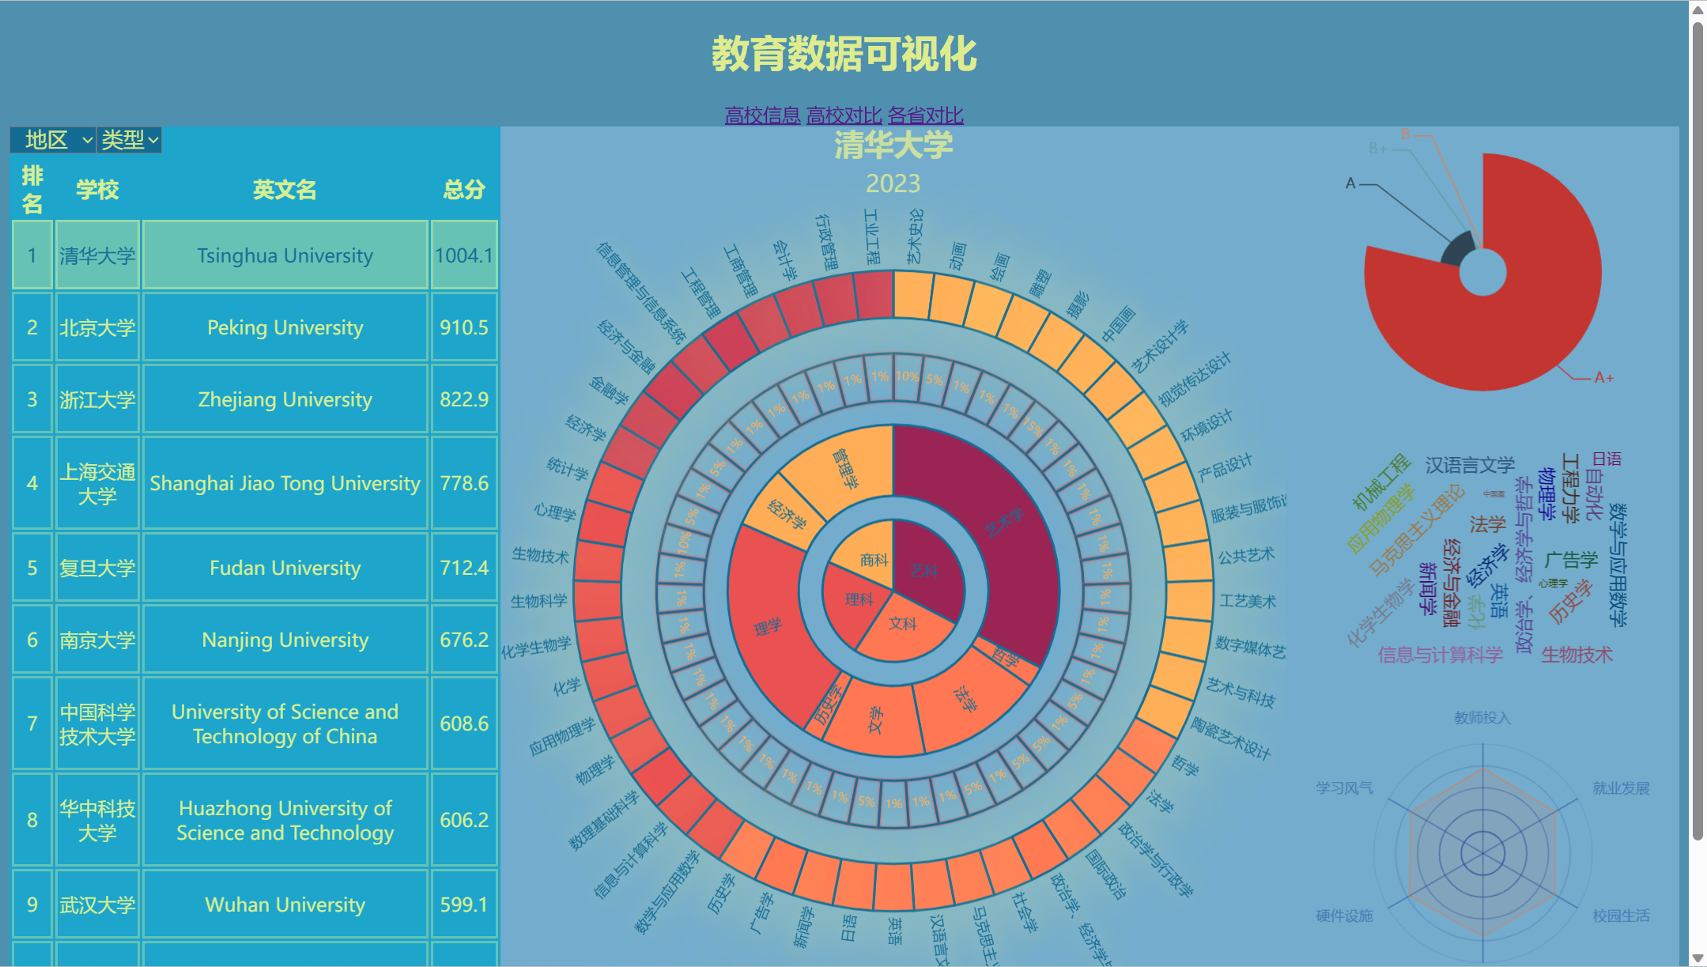
设计/效果

Slide 9
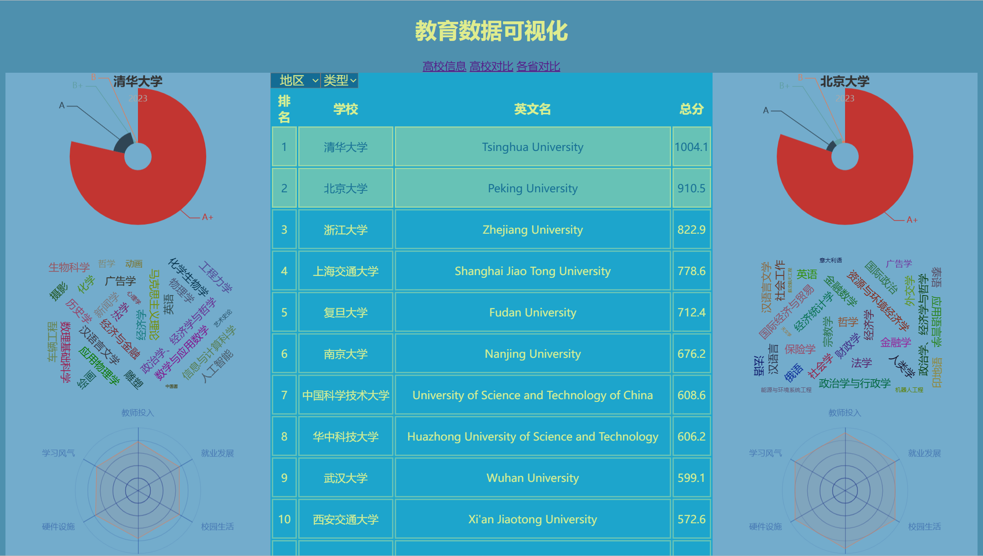
设计/效果

Slide 10
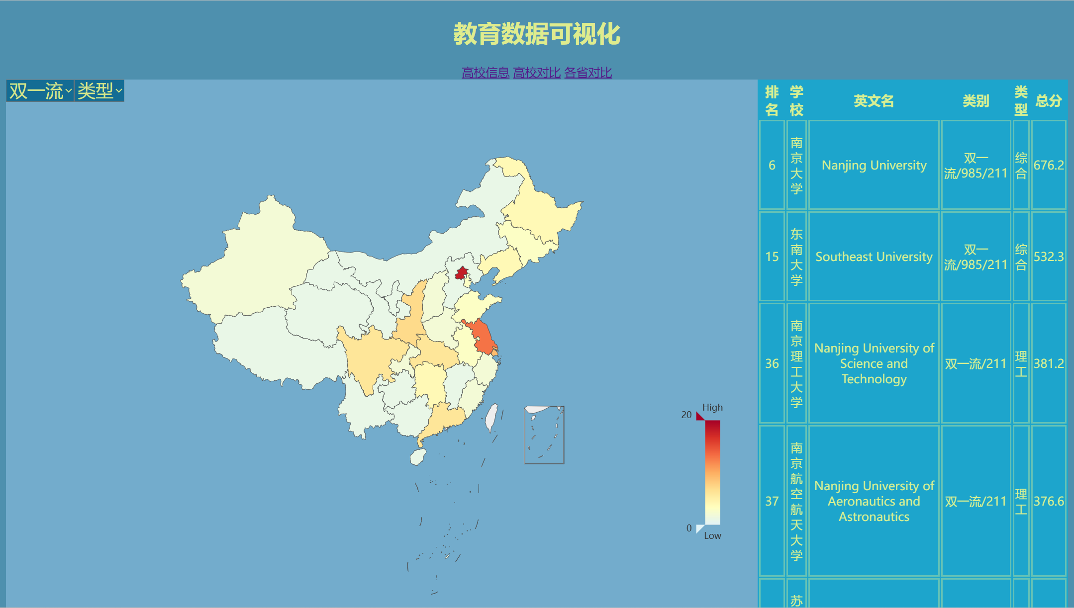
设计/效果

Slide 11
04视频展示

Slide 12

视频展示

Slide 13
05成员分工

Slide 14
成员分工
本项目聚焦社会关键问题，关注行业痛点，旨在打造一个全新的数字化教育信息平台。该平台以用户为中心，以数据为驱动，以场景为切入点，实现了价值转化的全链路闭环。我们团队负责了平台的前端开发、用户体验设计、后端开发和数据分析、并进行了高效的沟通和协作。我们采用了敏捷开发的打法，快速迭代和验证产品功能和效果。我们也充分利用了软科与中国教育数据库的中台能力，利用了他们的数据平台，内容平台等服务，实现了产品的快速赋能和上线。

Slide 15
成员分工
冯启源
● 数据爬取
● 基础可视化
进行各种数据的爬取，并实现可视化界面代码。
张扬
对爬取的数据进行清洗，并实现可视化界面代码。
● 数据清洗
● 基础可视化
黄烁
● 界面美化
● 进阶可视化
对前面的界面进行配色/设计的美化，尝试添加各种进阶的可视化结构。

Slide 16
谢谢朋友们

